Slide 1




Chào mừng các con
đến với tiết học hôm nay

Slide 2
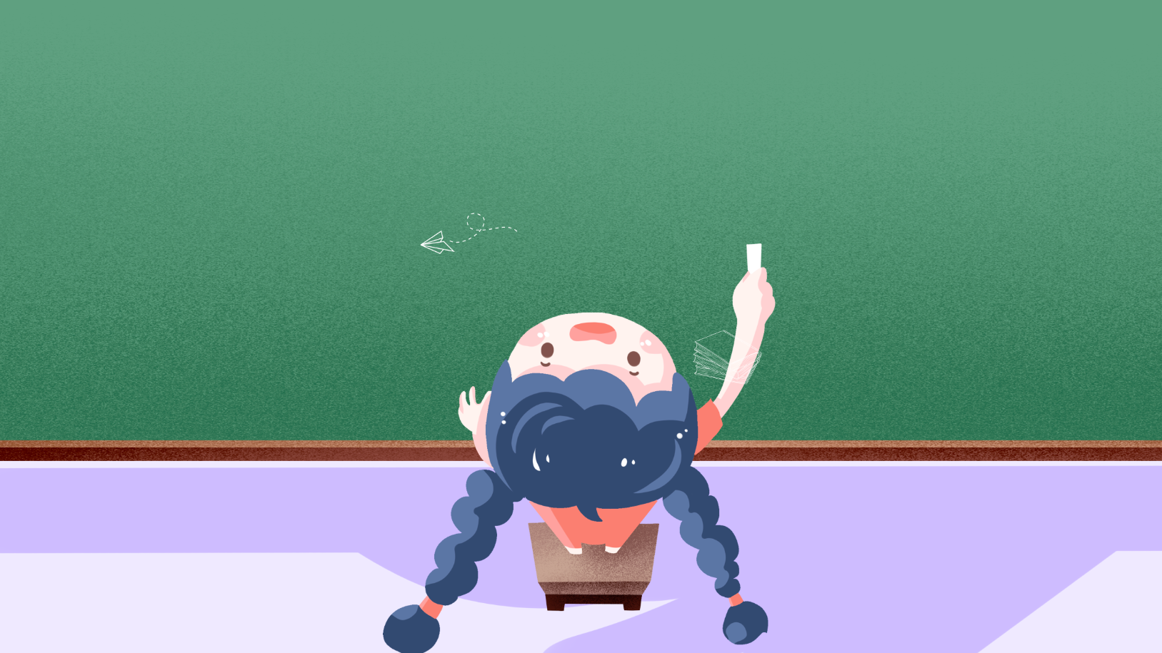
Tập làm văn – Tuần 23

Slide 3

MỤC TIÊU
Hiểu về nội quy trong bài tập đọc “Nội quy Đảo Khỉ”
( Tác giả : Nguyễn Trung )
Viết 2 đến 3 điều trong nội quy của trường em

Slide 4
Tập làm văn – Tuần 23
VIẾT NỘI QUY

Slide 5
KIỂM TRA BÀI CŨ

Slide 6


Slide 7


Slide 8
KIỂM TRA BÀI CŨ

Slide 9


Tìm hiểu về nội quy qua bài tập đọc “Nội quy Đảo Khỉ”
Nguyễn Trung

Slide 10
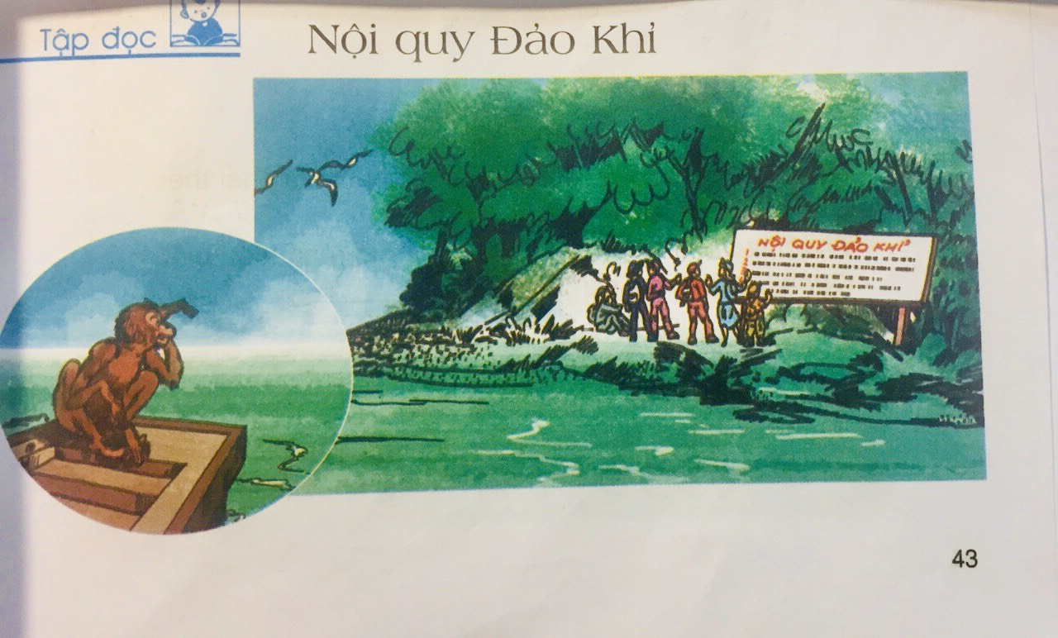
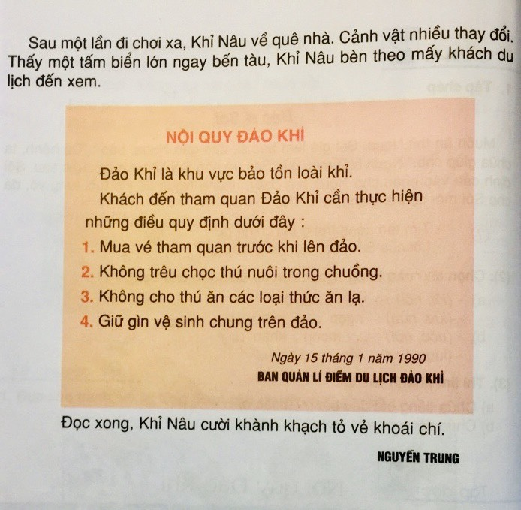

Slide 11
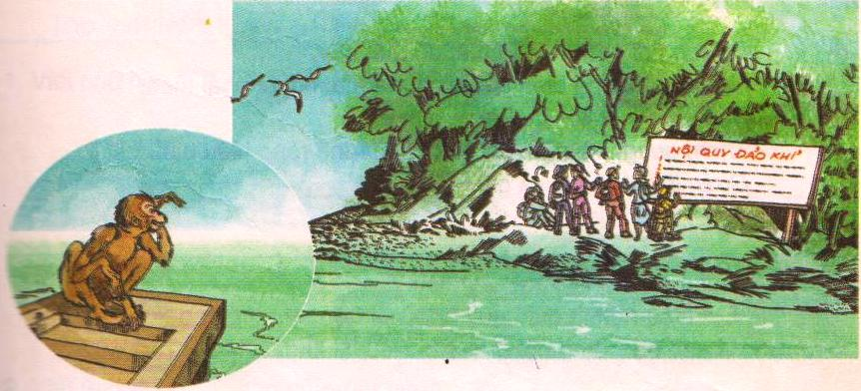

NỘI QUY ĐẢO KHỈ
Trong bài, tác giả đã nhắc đến nội quy gì?
Con hiểu nội quy là thế nào?
Nội quy Đảo Khỉ có mấy điều?
Con hiểu quy định nói trên như thế nào?
Đảo Khỉ là khu vực bảo tồn loài khỉ.
Khách đến tham quan Đảo Khỉ cần thực hiện những điều quy định dưới đây:
1. Mua vé tham quan trước khi lên đảo.
2. Không trêu chọc thú nuôi trong chuồng.
3. Không cho thú ăn các loại thức ăn lạ.
4. Giữ gìn vệ sinh chung trên đảo.
Ngày 15 tháng 1 năm 1990
BAN QUẢN LÍ ĐIỂM DU LỊCH ĐẢO KHỈ

Slide 12



Điều 1: Chúng ta hiểu ai cũng phải mua vé thì mới vào được.
Điều 2: Nhắc nhở chúng ta tránh những hành động khiến chúng tức giận, bị thương….
Điều 3: Nhắc nhở chúng ta tránh những hành động vô tình làm chúng mắc bệnh vì ăn phải thức ăn lạ.
Điều 4: Nhắc nhở chúng ta có ý thức bảo vệ cảnh quan sạch đẹp nơi đây.

Slide 13


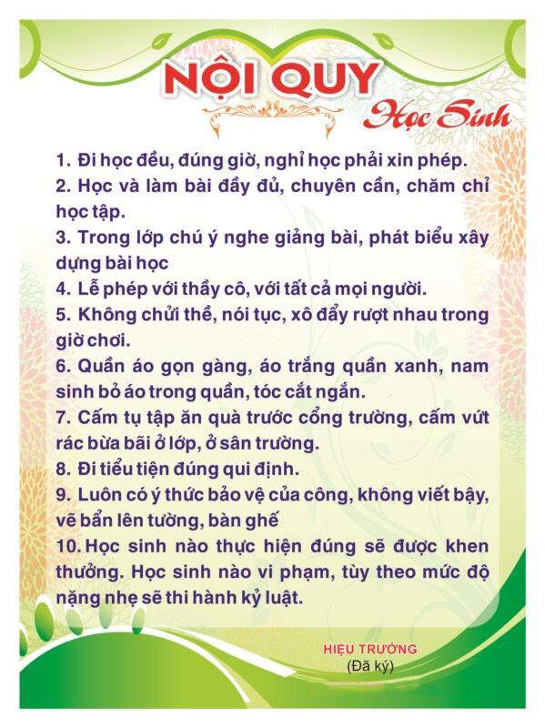

Slide 14


BT3: Đọc và chép lại 2 đến 3 điều trong nội quy của trường em
Trong nội quy trường có mấy điều?
Nếu chọn viết 2 đến 3 điều vào vở thì con chọn những điều nào?
Vì sao con chọn điều đó?
Nội quy trường học

Slide 15



Trình bày vở

Slide 16
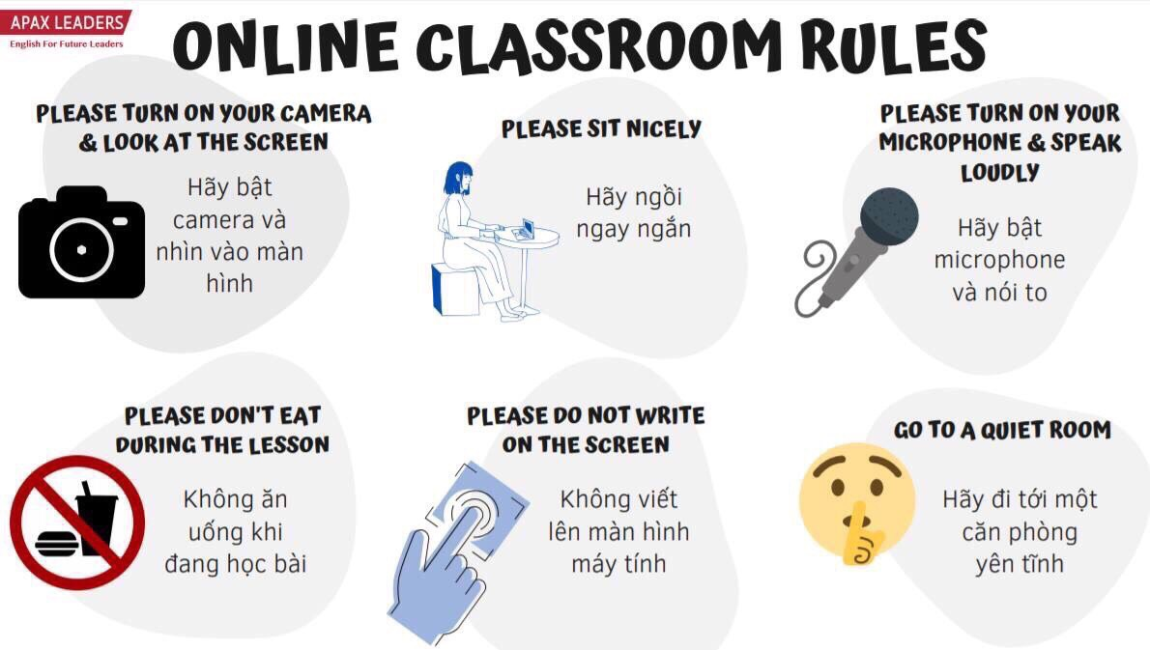

LIÊN HỆ

Slide 17


Thực hiện tốt những điều đã học.
Hoàn thành bài 3.
Chuẩn bị bài sau, tuần 24: Đáp lời phủ định. Nghe và trả lời câu hỏi.
Dặn dò:

Slide 18
TẠM BIỆT

